Slide 1
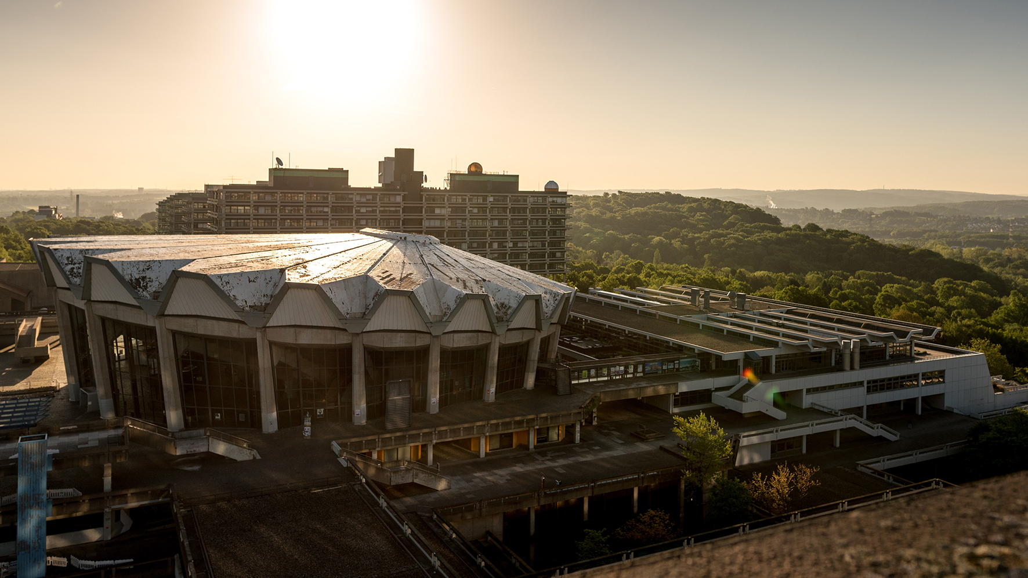
Willkommen im Tutorium zur VL. Sitzung (0) und (1)
FAKULTÄT FÜR SOZIALWISSENSCHAFT
Sozialstruktur und sozialer Wandel

Slide 2
Kontakt
Dozentin:
Prof. Dr. Heike Kahlert
Email: Heike.Kahlert@rub.de
Tutorin:
Stina Lilli Runtemund
Email: Stina.runtemund@rub.de → per Mail erreichbar

Slide 3
Moodle Kurs
Ü Strukturierte Betreuung (Soz, Teil III; SozStrukt, Teil III) (080105a-WS 22/23)
Ohne Passwort:

Slide 4
Formalitäten
Die Tutorien finden in Präsenz statt:
080105a: Mittwoch, 12.10.2022, 13:00- 14:00 Uhr in Raum GD E01/141
080105b: Mittwoch, 12.10.2022, 14:00 -15:00 Uhr in Raum GD E2/1236
080105c: Freitag, 14.10.2022, 8:30 – 09:30 Uhr Online (mit Kamerapflicht!)
Zoom-Link: https://ruhr-uni-bochum.zoom.us/j/64883985716?pwd=SXNkMFhYaWlqYjV4Nmx2eExmN2hFZz09#success

Slide 5
Formalitäten: Optionalbereich
Für den Optionalbereich gilt Anwesenheitspflicht (mit Anwesenheitsliste)
Leistung: In 5 Sitzungen Lernziele aus Moodle-Kurs beantworten
Jeweils mind. ein Tag VOR der jeweiligen Sitzung abgeben
Per PDF Datei per Mail (Nachname + Matrikelnummer)

Slide 6
Formalitäten: Klausur
Abschluss der Vorlesung mit Klausur (in Präsenz)
Relevant: Vorlesungsinhalte und (Basis)-Literatur und Tutorium
Format: Offene Fragen (Definitionen, Konzepte und Zusammenhänge)
Klausurtermin: Do 09.02.2023 10 - 12 Uhr HGA 20
Nachschreibetermin: Do 30.03.2023 10 – 12 HGA 30

Slide 7
Ablauf Tutorium:
Vortrag → Interaktion
1) Vorlesungsverständnis vertiefen 2) Frage stellen 3) Klausurvorbereitung
Vorlesungsaufzeichnungen anhören
Folien im Nachgang ans dritte Tutorium im Moodle hochgeladen (Fr. Mittag)
Ausblick: Begriffe / Themen nächster Stunde
Lernziele

Slide 8
Fragestellung der VL.
Überblick über:
Grundbegriffe, Theorien und Empirie
der Sozialstruktur und des sozialen Wandels
am Beispiel Deutschlands
Gegenwartsgesellschaft

Slide 9
Thematischer Einstieg
Idee?

Slide 10
Sozialstruktur?
= Untersuchung des Miteinanders
Schäfer (2003) DEF =
„die Gesamtheit der relativ dauerhaften Grundlagen und Wirkungszusammenhänge sozialer Beziehungen und der sozialen Gebilde wie Gruppen, Institutionen und Organisationen in einer Gesellschaft“
  Was haben Sozialstruktur und Gesellschaft miteinander zu tun?
Definition
Übungsfrage

Slide 11
Merkmale Sozialstruktur
„Gesellschaft & Sozialstruktur stark miteinander verknüpft“
Zergliederung der Gesellschaft in Teilbereiche
Untersucht 1) Gliederungen, 2) Wechselwirkungen und 3) Beziehungen
Beispiele: Gruppenbildungen, Wertstrukturen oder institutionelle Ordnungen
z.B. Studenten z.B. Fleiß z.B. Schulsystem
Wie entsteht „Sozialstruktur“?
Von Menschen gemacht (Naturgesetze oder Göttlich)
Sind Ausdruck sozialer Regeln
Keine allumfassende Gültigkeit → wandelbar

Slide 12
Sozialstruktur?
Mögliche Modelle (nächste Sitzungen)
1. Klassenmodelle
2. Ständemodelle
3. Schichtenmodelle
4. Ansätze zur Lebenslage/ Lebensstile
5. Betrachtung von Milieus

Slide 13
Grundlagen:
Beispiele für Analysemerkmale?

Slide 14
Analysedimensionen:
Schon mal was von gehört?
Vertikal und Horizontal??

Slide 15
Vertikal und horizontale Analysemerkmale
Vertikal:
Merkmale der traditionellen Sozialstrukturanalyse (z.B. Klassen-Schichtenmodelle)
Objektive Strukturmerkmale
Herachie von „oben nach unten“
Typischer Drei-Klang (1. Bildung, 2. Beruf, 3. Einkommen)
Horizontal:
Merkmale über die Traditionellen hinaus
In neueren Modellen berücksichtigt (z.B. Milieu-Ansätze)
„von links nach rechts“
z.B. Alter, Herkunft, Geschlecht, ethnische Herkunft

Slide 16
Moderne Gesellschaft
Fünf Kennzeichen:
1) Hohen Grad an Arbeitsteilung
2) Vollinklusion der Bevölkerung ins Bildungssystem
3) Positiven Rechts zur Konfliktregelungsstrategie
4) Universalistische Werte
5) Kapitalistische Organisation
6) Bevorzugung demokratischen Staatsform
Benennen Sie mindestens fünf Kennzeichen einer modernen Gesellschaft

Slide 17
Lernziele: erste Sitzung I VL. (0) und (1)
Was wurde heute erarbeitet…?
Eine Definition von Sozialstruktur kennen
Merkmale der Sozialstruktur auflisten können
Verknüpfung zwischen Sozialstruktur und Gesellschaft benennen können
Vertikale und Horizontale Analysedimensionen unterscheiden können
Merkmale der modernen Gesellschaft benennen können

Slide 18
Ausblick: nächste Sitzung
Was kommt…?
Staatsformen moderne Gesellschaft
Historische Verortung der Moderne
Räumliche Verortung der Moderne
Sozialstrukturanalyse verstehen
Sozialstruktur mit Datenarten und Datenquellen

